Slide 1
Єдиний урок
«Пам’ятаємо минуле заради майбутнього»
Підготувала
вчитель 5-А класу
Різченко Я.В.

Slide 2
День пам'яті та примирення (пам'яті жертв та примирення між країнами-учасниками Другої світової війни) — пам'ятний день в Україні, який відзначають 8 травня, в річницю капітуляції нацистської Німеччини (цю подію прийнято розглядати як символ перемоги над нацизмом).

Slide 3
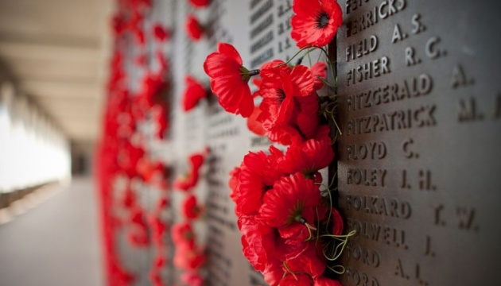
Цей день присвячений пам’яті тих понад 80 мільйонів людей, чиє життя було обірвано насиллям світового масштабу, людям усіх рас і націй, чоловікам і жінкам, воїнам і мирному населенню, малим дітям і старшим людям, – усім загиблим і усім тим, хто вижив та пройшов через усі кола пекла Другої світової війни.

Slide 6
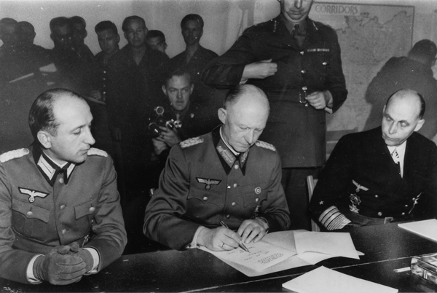
Як відомо, 7 травня 1945 року був підписаний Акт воєнної капітуляції Німеччини, який набув чинності 8 травня. З цієї нагоди цього дня в багатьох містах Європи та США були проведені велелюдні святкування.

Slide 7
Резолюцією Генеральної Асамблеї ООН від 22 листопада 2004 року, приуроченої до 79 річниці закінчення Другої світової війни в Європі, проголошено присвячений пам’яті жертв цієї війни
День пам’яті та примирення, що відзначається щорічно 8 травня.

Slide 8
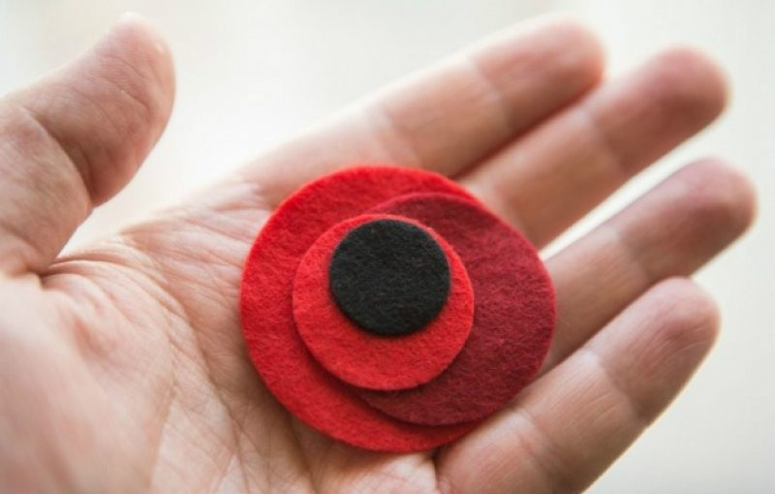
Символом вшанування пам’яті жертв Другої світової війни є
червоний мак.
Ця квітка – пам’ятний знак жертв усіх військових і громадянських конфліктів

Slide 9
Надзвичайно важливо згадувати та вшановувати подвиг ветеранів, котрі боролися з нацизмом і перемогли його.
Але не менше заслуговують на увагу та пам’ять інші, кого торкнулась війна – військовополонені, остарбайтери, підпільники, діти війни, цивільні, які постраждали від окупації і бойових дій.

Slide 10
“1939–1945. Пам’ятаємо. Перемагаємо”
Ми пам’ятаємо, яким страшним лихом для українців була Друга світова війна. Пам’ятаємо, що агресора зупинили спільними зусиллями Об’єднані Нації.
Не забуваємо: той, на чиєму боці справедливість, хто захищає свою землю, завжди перемагає.
Ця пам’ять робить нас сильнішими.

Slide 11
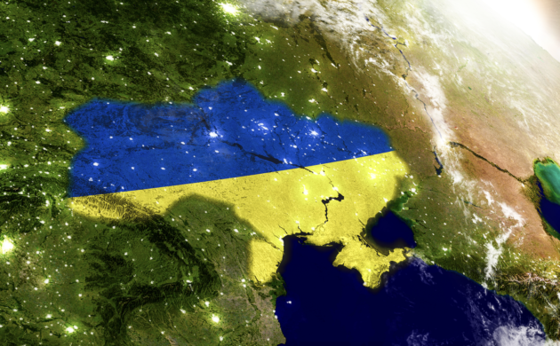
Зараз, як і в роки Другої світової війни, Україна й надалі воює з агресором.
Ця боротьба триває щоденно і ми не маємо права програти,
бо, як і багато років тому,
захищаємо рідну землю, боронимо своє право вільно обирати майбутнє.
Для нас це війна за свободу, цивілізованість, демократію та європейські цінності.
Міць наших збройних сил є запорукою існування держави та збереження прав людини для громадян.

